Slide 1
Services commerciaux au Canada
Internet haute vitesse ACN + Voix
DigitalTalk Express
Services énergétiques
Traitement de paiements
Sécurité et domotique pour les entreprises

Slide 2
Choisissez le SERVICE et le FORFAIT qui vont avec votre entreprise et ÉCONOMISEZ!

Slide 3
Combinez l’Internet haute vitesse au Québec et en Ontario avec ACN DigitalTalk Express
Un service tout-en-un : une facture, un seul fournisseur de service et un seul numéro où appeler
Des prix compétitifs pour économiser encore plus

Slide 4
Service de téléphonie commercial VoIP complet et abordable.
Appels locaux et interurbains illimités au Canada et aux États-Unis.
Deux options :
Choisissez l’Adaptateur téléphonique DT Express Vous aimez votre téléphone actuel? Utilisez votre système téléphonique actuel avec des options allant jusqu’à 4 lignes
Choisissez DT Express Vous souhaitez avoir un nouveau téléphone? Ceci est une solution de téléphonie complète

Slide 5
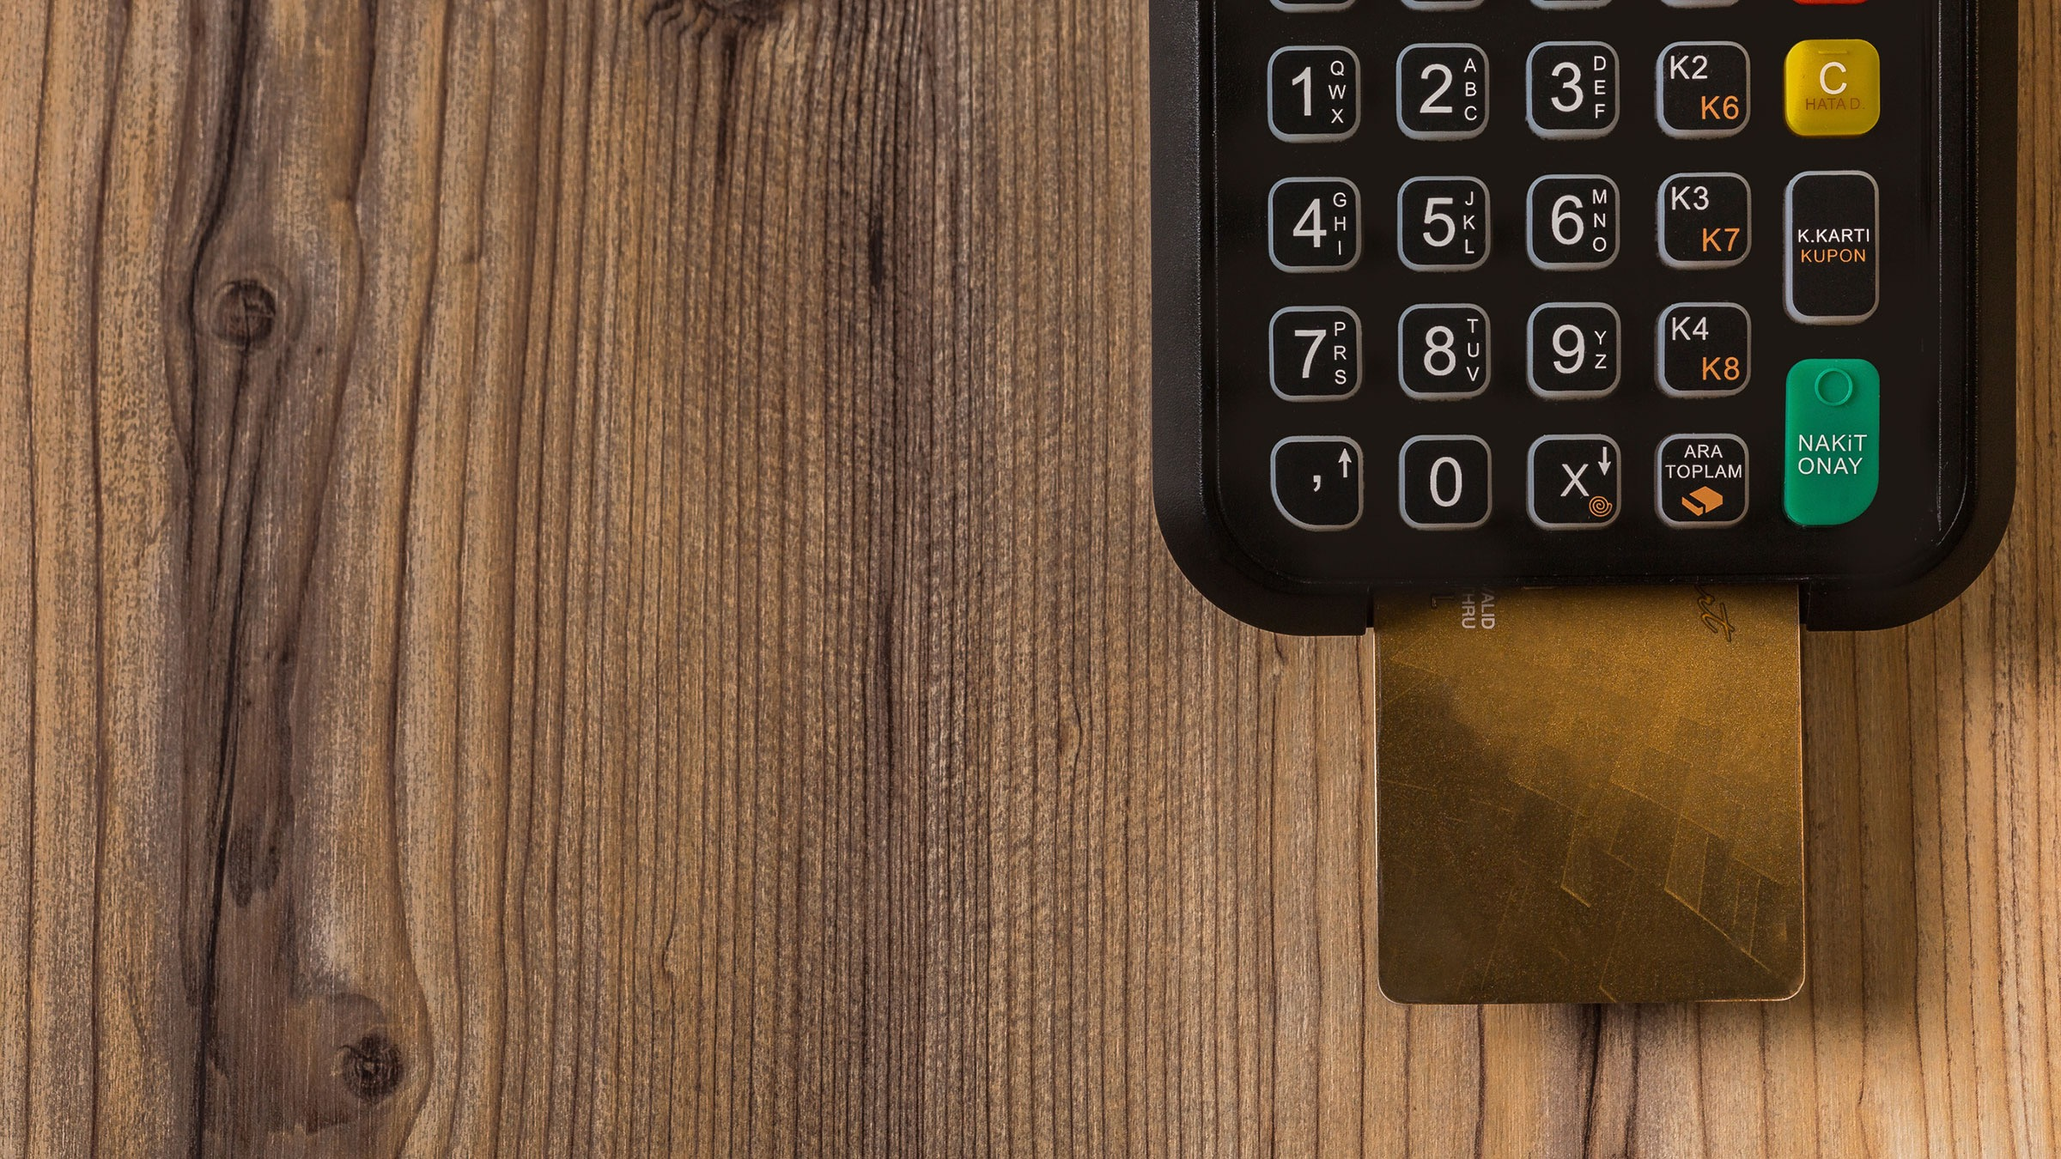
Services aux commerçants.
Simples.
Abordables.

Slide 6
Nous vous garantissons des économies* ou nous vous remettrons une carte-cadeau Visa de 100 $ pour votre temps.
*Certaines conditions s'appliquent
Acceptation des paiements simple et rationalisée pour que les entreprises puissent accepter tous les principaux types de paiement, dont les cartes de crédit, cartes de débit, les cartes cadeau, les chèques électronique et commerce électronique.
Opère dans n’importe quel type de point de vente : en magasin en ligne ou sur les appareils mobiles.
Tarifs compétitifs, sans frais cachés ou modalités confuses.
Une plateforme technologique fiable et sécurisée.
Service adapté, soutien compétent et une attention personnalisée à partir d'un seul point de contact.

Slide 7
Tranquilité
D’ESPRIT

Slide 8
Système de domotique sans fil.
Fonctionne à l’aide de votre téléphone intelligent ou d’un appareil ayant accès à Internet.
Possibilité d’ajuster automatiquement le thermostat.
Surveillance vidéo.
Ayez l’esprit tranquille lorsque vous êtes à l’extérieur du bureau.
Système entièrement intégré et personnalisable.
Offert dans toutes les provinces à l’exception du Québec.

Slide 9
Système interactif pour les petites entreprises.
Recevez des notifications sur le statut de votre système et soyez mis au courant lorsque votre système a été armé ou désarmé.
Couverture nationale, dans toutes les provinces.
Des centres de surveillance d'intrusion de pointe.
Gérez votre système interactif depuis votre téléphone intelligent, tablette ou ordinateur.
Économisez sur votre assurance commerciale.

Slide 10
Gaz naturel et électricité
Votre entreprise.
Plus lumineuse.
Un faible taux pour les services de gaz naturel et d'électricité - avec aucun changement aux services de livraison ou d'entretien

Slide 11
Le même service fiable: aucun changement dans la livraison ou la maintenance, car celles-ci continuent d'être assurées par le fournisseur de service local
Plus d'options : une grande variété de forfaits et de tarifs qui ne sont pas disponibles auprès de votre fournisseur et des contrats d'une durée qui satisferont vos besoins
Des produits écologiques et verts (dans certains marchés)
Des tarifs personnalisés pour les grandes entreprises : les meilleurs prix disponibles chez XOOM Energy basés sur l'utilisation, le forfait et la durée du contrat.

Slide 12
Chaque fois que vous vous abonnez aux services d’ACN, vous contribuez à nourrir un enfant. Et à chaque fois que vous payez votre facture mensuelle pour le service DT Express, vous contribuez à nourrir un autre enfant.

Slide 13
Visitez votre boutique en ligne pour obtenir les dernières informations sur tous les produits et
services d’ACN!

